Slide 1
具有时延约束的无线网络 流量控制与调度
2020年7月

Slide 2
Project讲解
岳博，徐加声
2020年7月

Slide 3
目录 Contents
1
实验场景
2
分布式算法设计
3
算法收敛性验证
4
算例构造与实现
5
实验结果分析与反思

Slide 4
实验场景
架构：多跳无线网络（节点、链路、流）
限制条件：拥塞限制，端到端时延约束，冲突域限制
目标：最大化系统效用函数

Slide 5
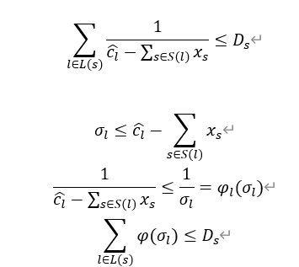
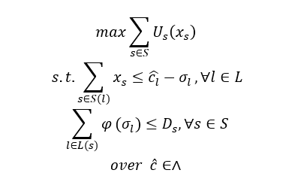
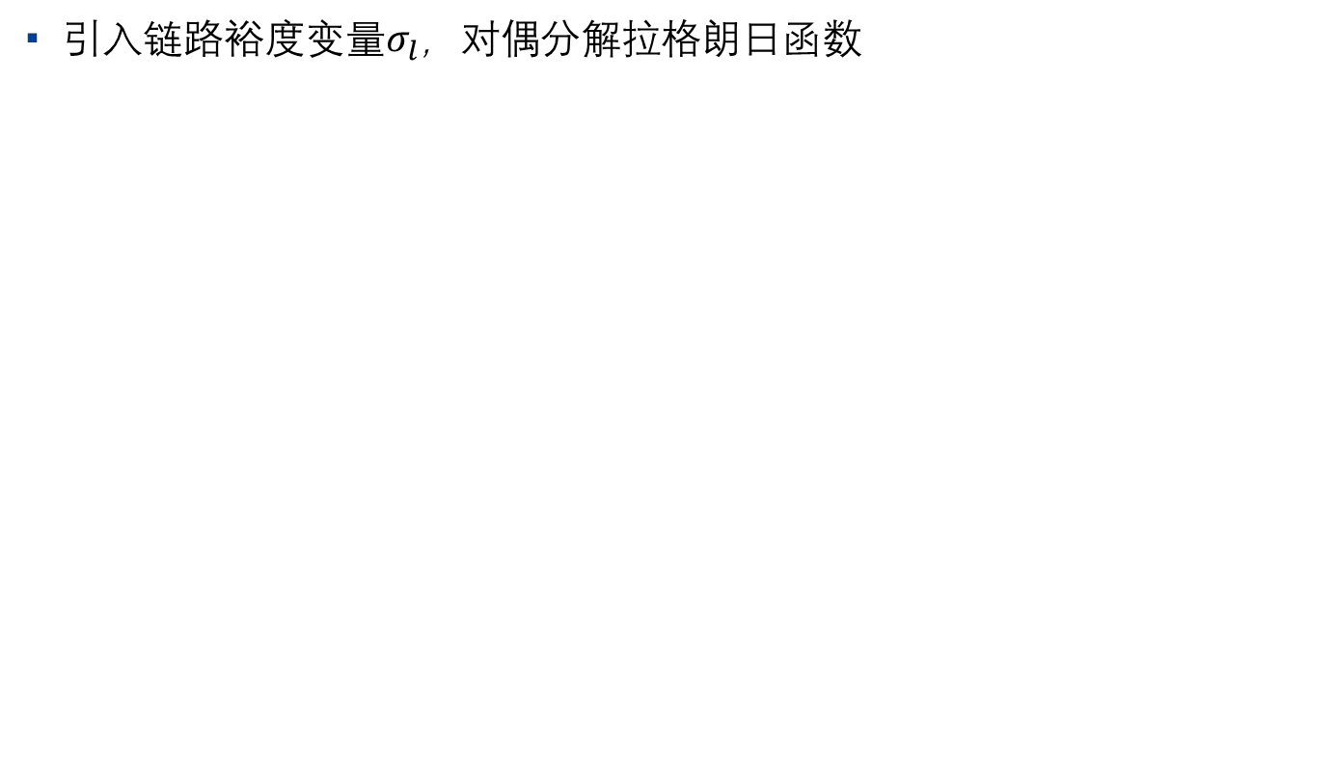
分布式算法设计
引入链路裕度变量$σ_{l}$，对偶分解拉格朗日函数

Slide 6
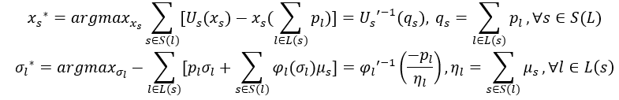

分布式算法设计
利用各函数凹凸性及一阶条件，得到主变量最优解

Slide 7
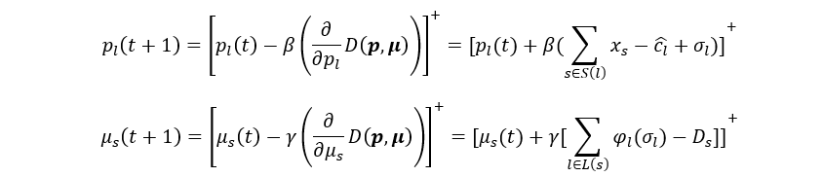
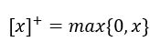
分布式算法设计
利用梯度算法更新拉格朗日系数

Slide 8
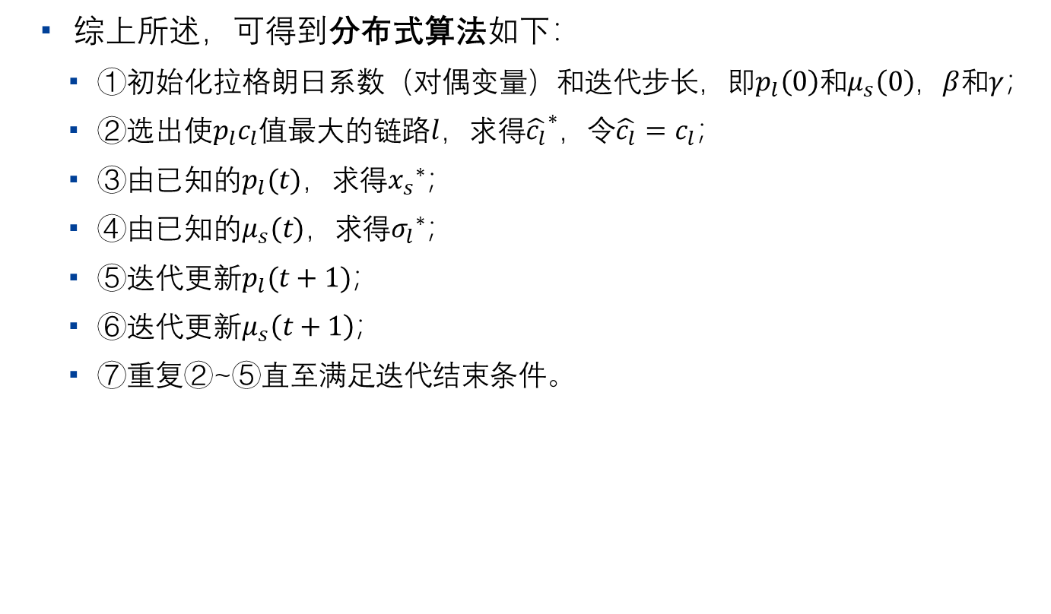
分布式算法设计
综上所述，可得到分布式算法如下：
①初始化拉格朗日系数（对偶变量）和迭代步长，即$p_{l}\left(0\right)$和$μ_{s}\left(0\right)$，$β$和$γ$；
②选出使$p_{l}c_{l}$值最大的链路$l$，求得${\hat{c_{l}}}^{∗}$，令$\hat{c_{l}}=c_{l}$；
③由已知的$p_{l}(t)$，求得${x_{s}}^{∗}$；
④由已知的$μ_{s}(t)$，求得${σ_{l}}^{∗}$；
⑤迭代更新$p_{l}(t+1)$；
⑥迭代更新$μ_{s}\left(t+1\right)$；
⑦重复②~⑤直至满足迭代结束条件。

Slide 9
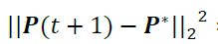
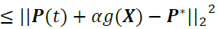
算法收敛性验证
从拉格朗日系数收敛得到效用函数收敛
注：具体推导过程详见Project实验报告.docx

Slide 10
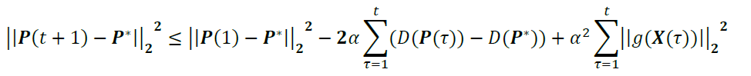
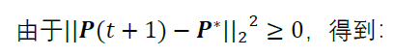
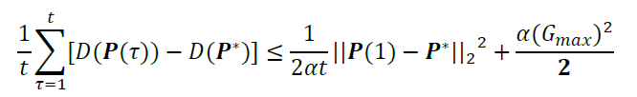

算法收敛性验证
从$t=1开始$叠加

Slide 11
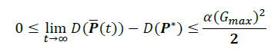
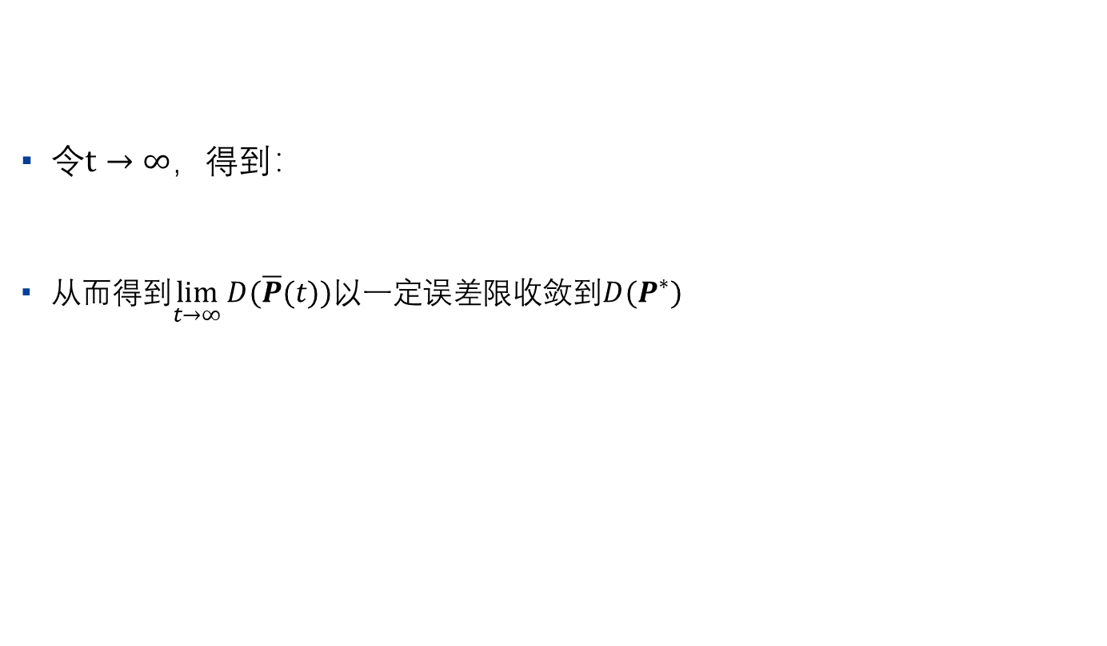
算法收敛性验证
令$t→∞$，得到：
从而得到$\lim_{t→∞}{D(\overline{P}(t))}$以一定误差限收敛到${D(P}^{∗})$

Slide 12
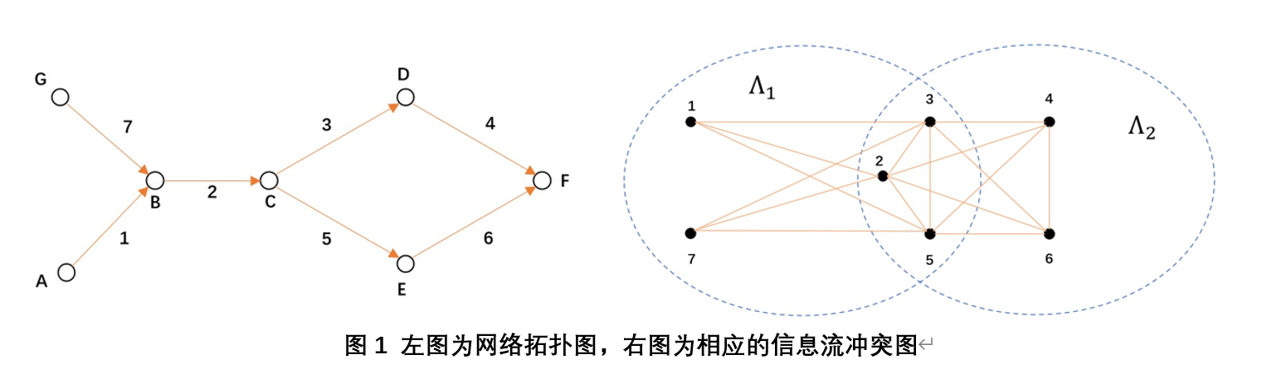

算例构造与实现
效用函数表示为：$U_{S}\left(x_{s}\right)=\ln{x_{s}}$
网络拓扑图及信息流冲突图如下

Slide 13
算例构造与实现
参数及变量初始化
表1 参数及变量初始化表
拉格朗日系数$p_{l}(0)$ | 5.3 | 各链路最大速率$c_{l}(0)$ | 4.0
拉格朗日系数$μ_{s}(0)$ | 2.1 | 端到端时延限制$D_{s}(0)$ | 10
各链路裕度变量$σ_{l}(0)$ | 0.1 | 迭代步长（$β=γ$） | 0.005

Slide 14
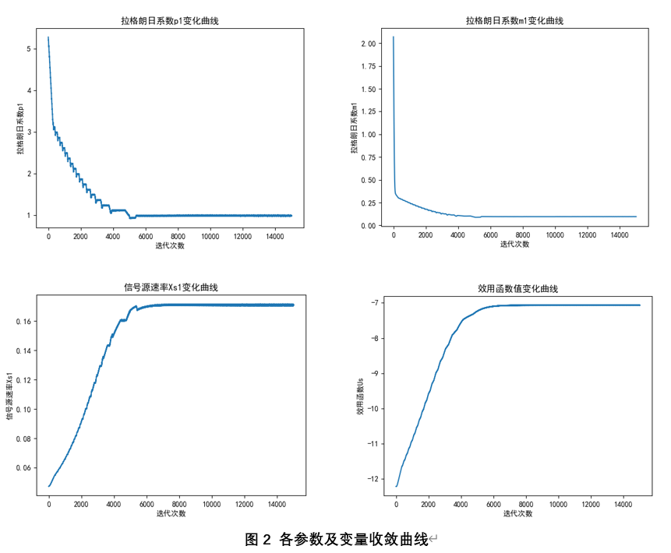
实验结果分析
各曲线最终都收敛

Slide 15
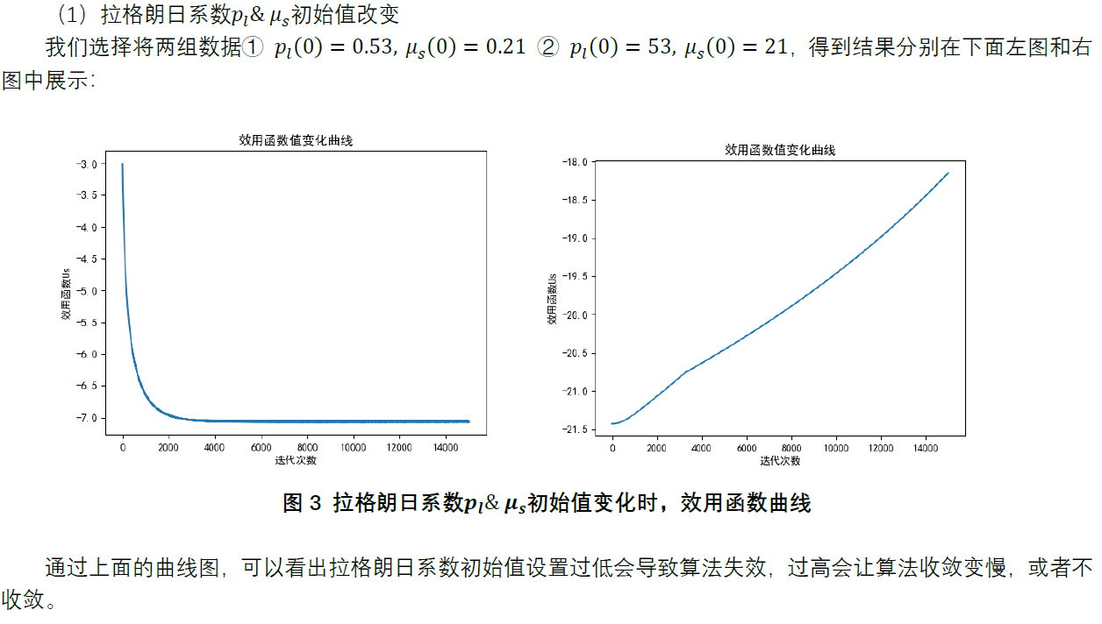
实验结果分析
各参数敏感性分析

Slide 16
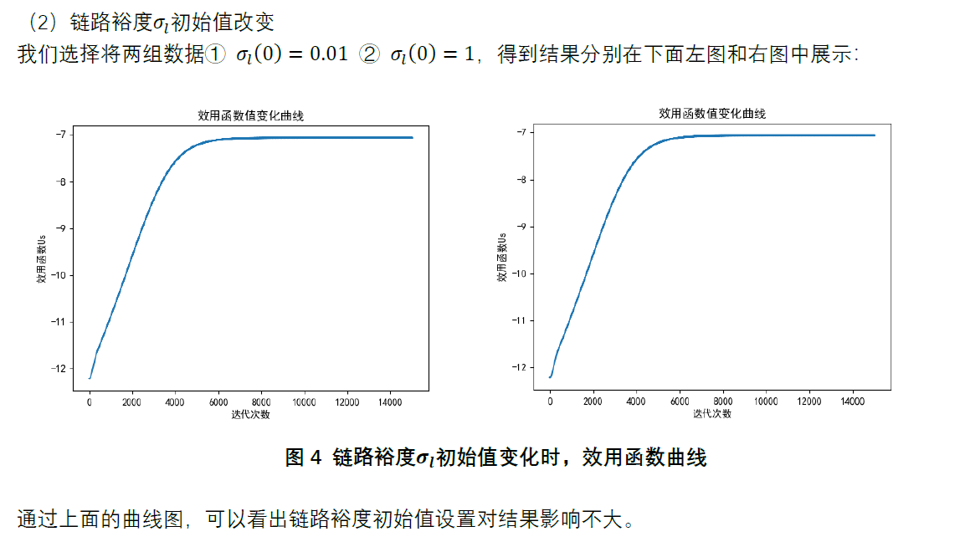
实验结果分析
各参数敏感性分析

Slide 17
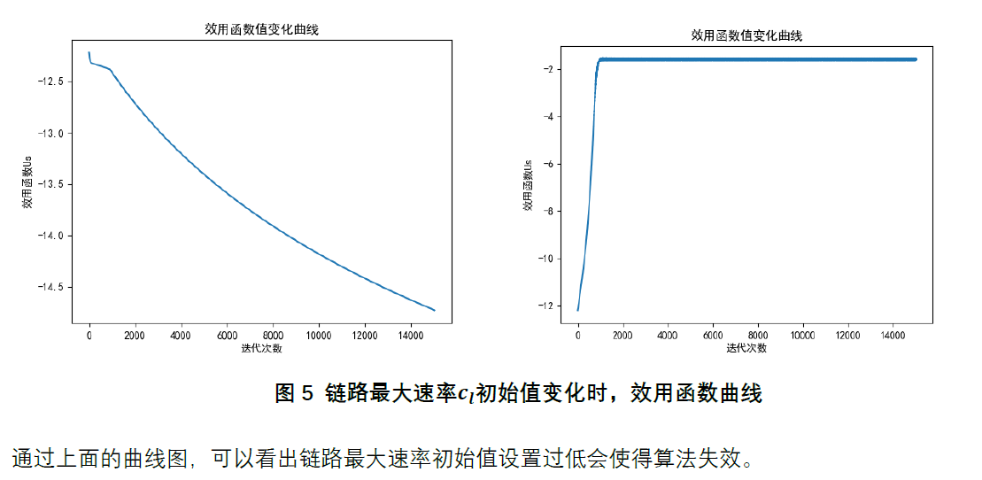
实验结果分析
各参数敏感性分析

Slide 18
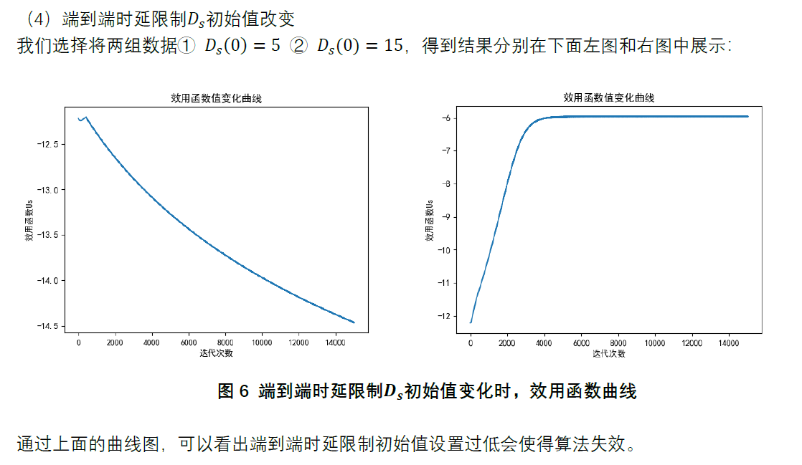
实验结果分析
各参数敏感性分析

Slide 19
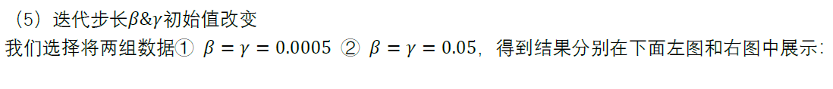
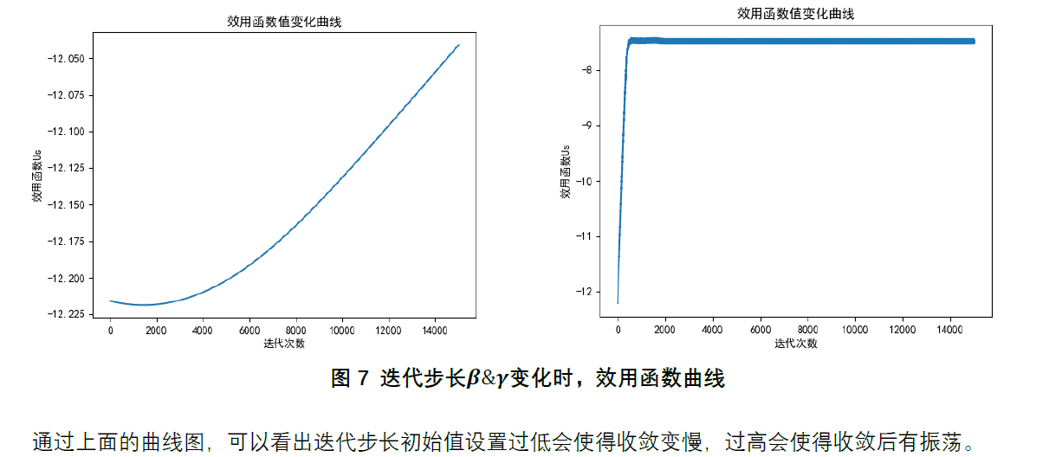
实验结果分析
各参数敏感性分析

Slide 20
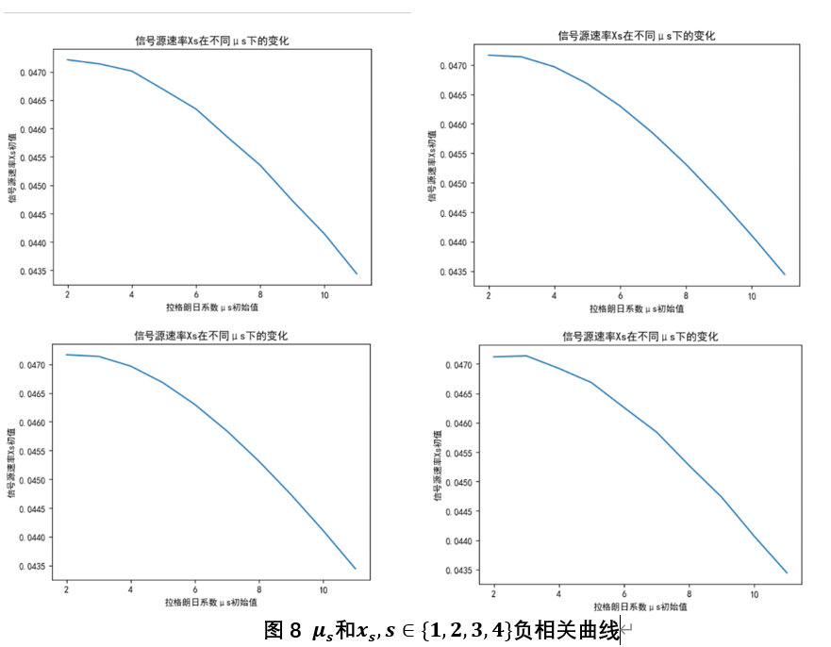
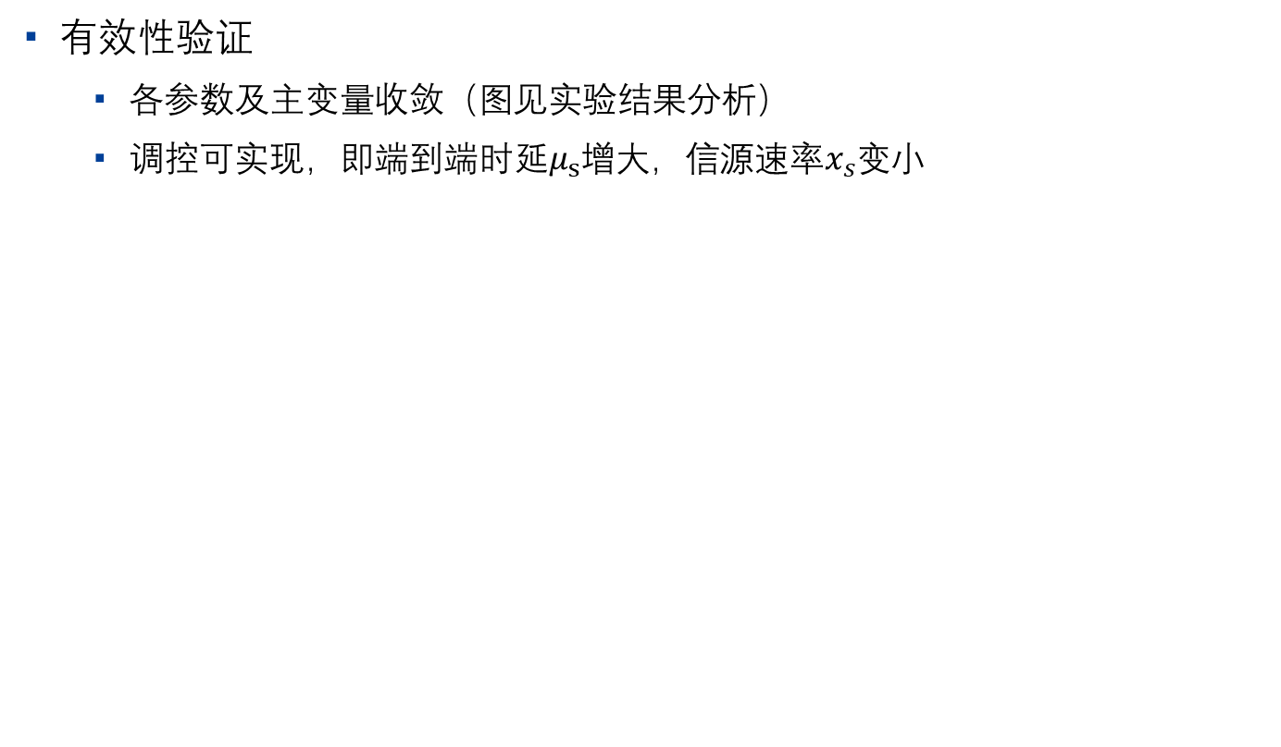
实验结果分析
有效性验证
各参数及主变量收敛（图见实验结果分析）
调控可实现，即端到$端时延μ_{s}$增大，信源$速率x_{s}$变小

Slide 21
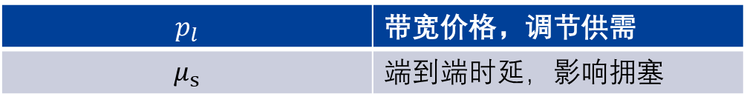
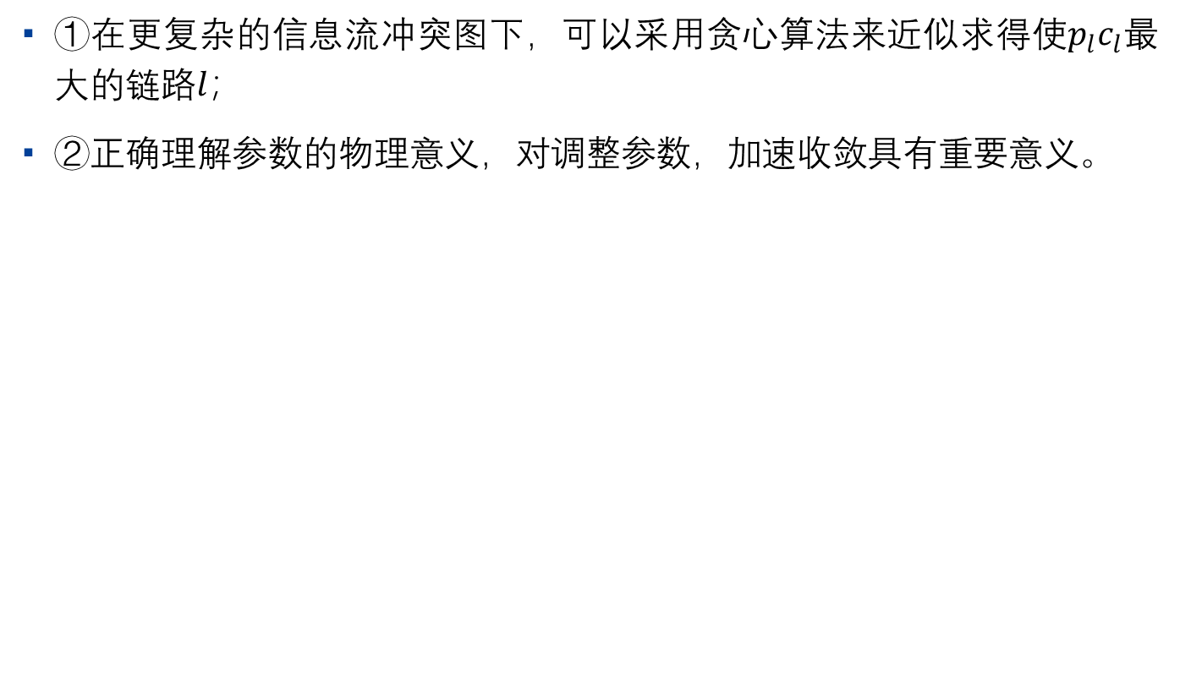
反思
①在更复杂的信息流冲突图下，可以采用贪心算法来近似求得使$p_{l}c_{l}$最大的链路$l$；
②正确理解参数的物理意义，对调整参数，加速收敛具有重要意义。
$$p_{l}$$ | 带宽价格，调节供需
$$μ_{s}$$ | 端到端时延，影响拥塞

Slide 22
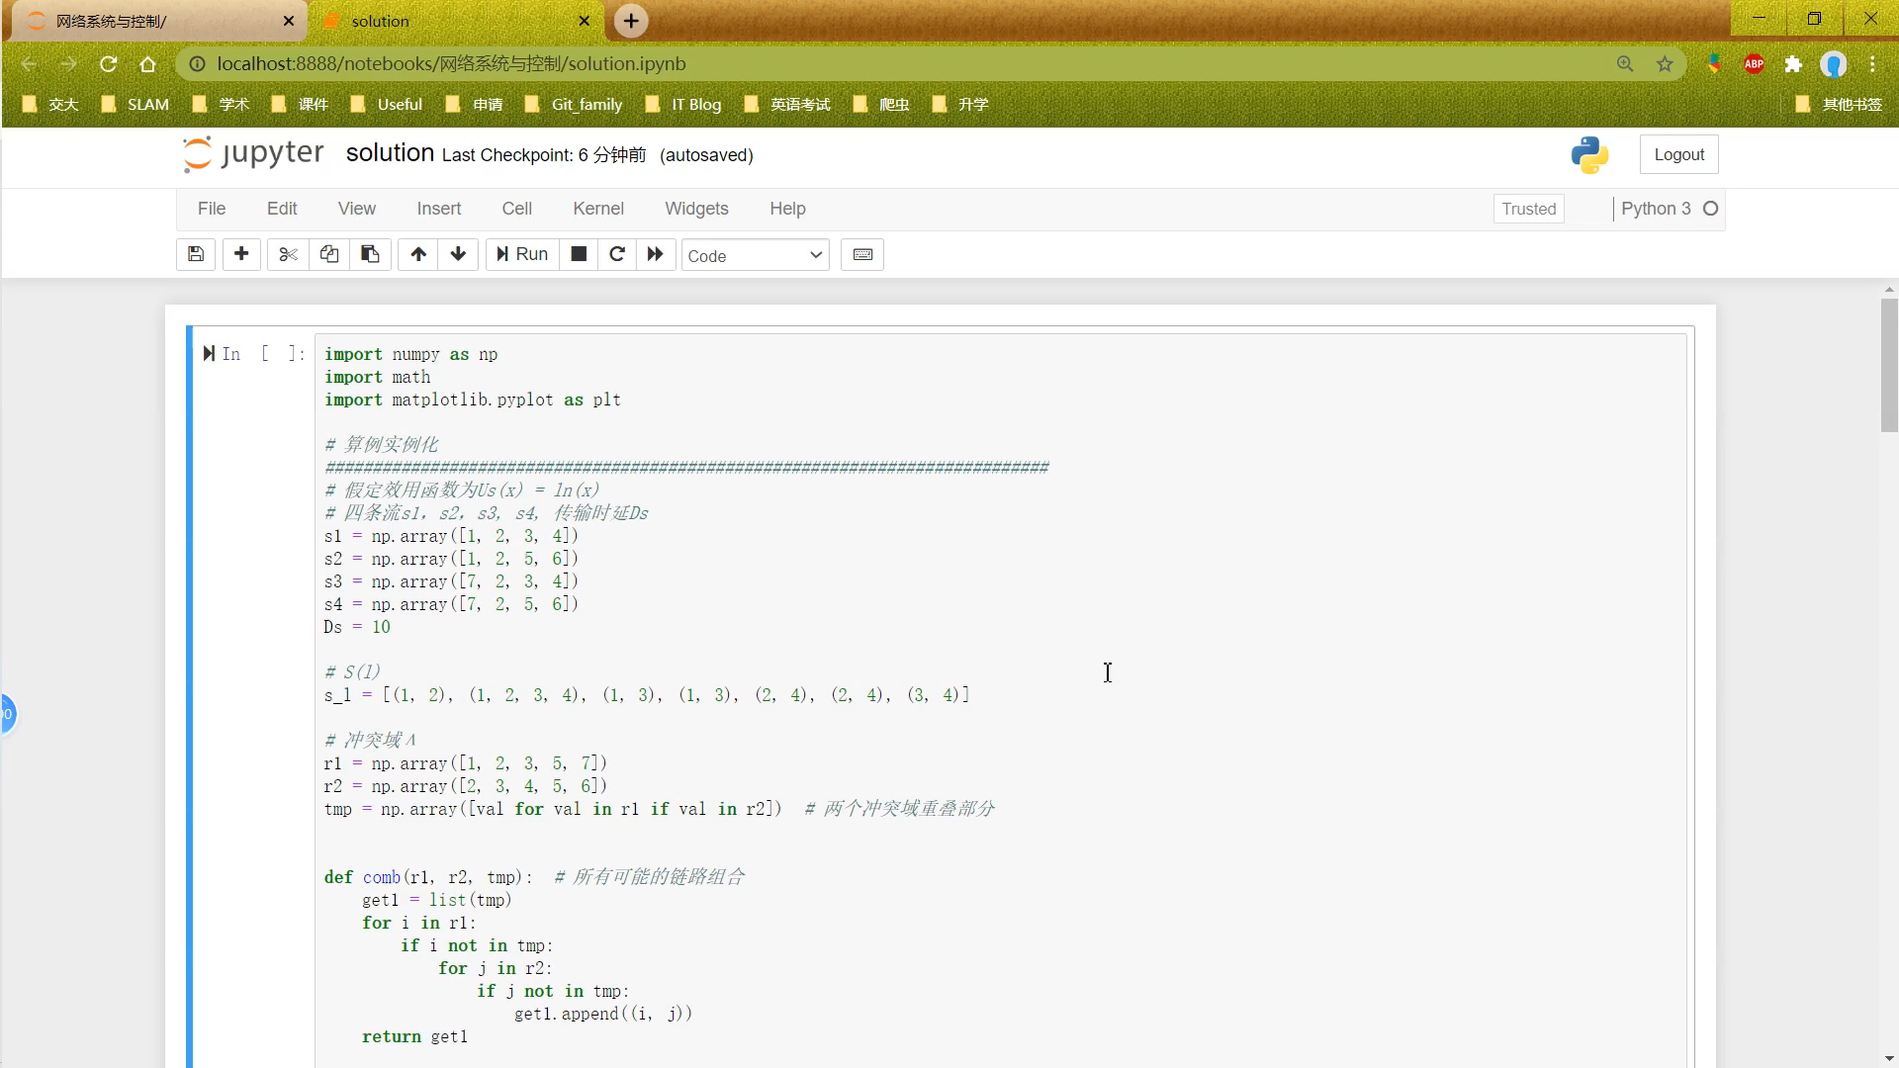
仿真运行小视频

Slide 23
谢谢！

